Slide 1
Introduktion kårfullmäktige
Kårfullmäktiges funktion
Studentinflytande
Uppdraget som ledamot

Slide 2
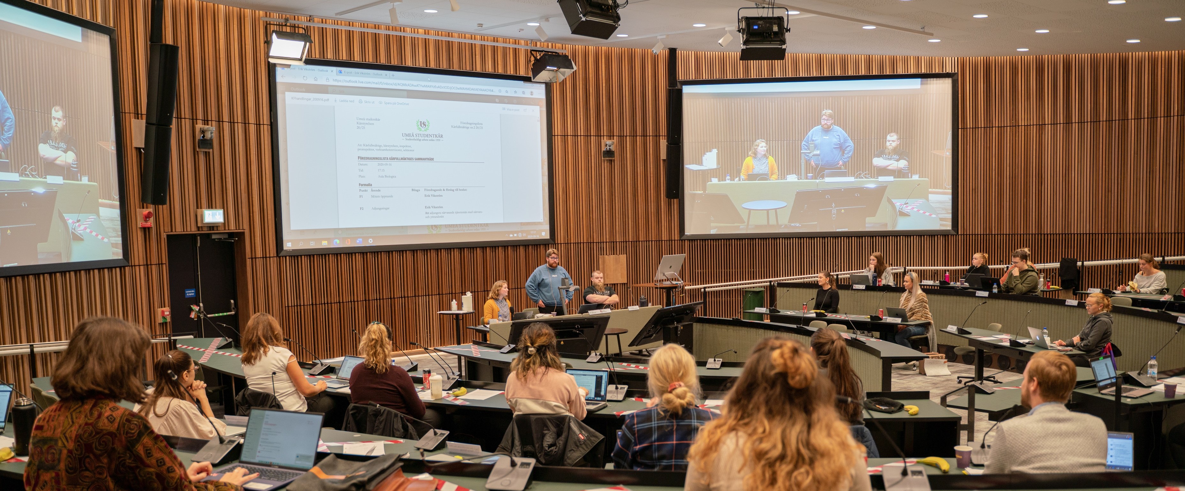
Ett viktigt uppdrag!

Slide 3
Det finns en Arbetsordning för kårfullmäktige Ni kommer också att få en handbok!

Slide 4
Förtroendekedjan i Umeå studentkår
Medlemmarna
Kårfullmäktige
Kårstyrelse
Utskott
Utbildnings-bevakare
Föreningens bas, medlemmarna styr föreningen
Ska ha tecknat medlemskap
Kan rösta och kandidera
Högsta beslutande organ, alla medlemmar får delta och tycka. Enbart ledamöter får rösta.
Ärenden av större principiell eller ekonomisk natur.
Sätter ramarna för styrelsens arbete
Granskar styrelsens arbete
Högsta verkställande organ, utgörs av förtroendevalda
Sköter dagliga verksamheten
Förbereder ärenden och ger förslag till beslut till kårfullmäktige
Utses ofta av styrelse
Förtroendevalda
Kan ha olika uppgifter
Utses normalt av styrelse
Förtroendevalda
Företräder studenter

Slide 5
Kårfullmäktige är medlemmarnas förlängda arm
Det är kring kårfullmäktige som Umeå studentkårs verksamhet formas. Kårfullmäktige fastställer stadgar för organisationen samt tar beslut i större principiella eller ekonomiska frågor som sätter ramarna för hur kåren arbetar.
Kårfullmäktige sitter under perioden 1 juli till 30 juni efterföljande år och består av maximalt 35 ledamöter samt ersättare till dessa. Detta kallas för kårfullmäktiges mandatperiod (den period så kårfullmäktige har mandat att utföra sitt arbete).
Flertalet beslut tas däremot innan det nya året börjar, bland annat valet av ny kårstyrelse.
Kårstyrelsen som utses av kårfullmäktige arbetar på uppdrag av kårfullmäktige men har också utrymme att fatta beslut i en rad olika frågor som är mer verksamhetsnära. Exempel Budget: Kårfullmäktige – beslutar övergripande Rambudget. Kårstyrelsen - detaljerade beräkningar och fördelar medel efter verksamhetens behov.

Slide 6
Styrdokument –kort översikt
Stadgar
- Sätter ramarna för hela föreningen (lagen)
- Medlemmarna fastställer och ändrar (dvs kårfullmäktige)
Operativ plan
- Medlemmarnas uppdrag till styrelsen
- Kan revideras av styrelsen
Budget
- Medlemmarnas ekonomiska uppdrag till styrelsen
- Kan revideras av styrelsen
Bokslut
- Styrelsens ekonomiska redovisning till medlemmarna

Slide 7
Året med kårfullmäktige
Det finns fyra kårfullmäktigesammanträden som alltid genomförs, reglerat i kårens stadgar:
Konstituerande kårfullmäktige som brukar vara i maj och där man väljer kårstyrelse samt tar andra viktiga beslut inför det kommande året. Personval till styrelser i kårens olika stiftelser och bolag ex Kårhusstiftelsen, Stiftelsen studenthälsan mf. (Om platser ej fylls kan man välja in personer under kommande möten).
Höstfullmäktige i september där budget och operativ plan slutligt tas samt personer väljs till den delegation som ska åka till SFS Fum (Sveriges förenade studentkårers årssammanträde). Budget och operativ plan brukar ibland även behandlas på konstituerande kårfullmäktige men har sedan bearbetats till höstfullmäktige.
Ansvarsfullmäktige i december granskar det gamla året och beslutar om kårstyrelsen ska beviljas ansvarsfrihet för föregående år.
Vårfullmäktige i februari där justeringar görs i budgeten samt där kårfullmäktige vart tredje år antar en strategisk plan.

Slide 8
Kårfullmäktige - praktiskt
Hösten 21 ser vi fram emot att kunna hålla möten på plats i Aula Biologica – med möjlighet att kunna delta digitalt, ex för distansstudenter.
Ni får kallelsen via mail 10 dagar (inte arbetsdagar) före sammanträdet. Handlingarna inför mötet får ni på mailen 5 dagar före sammanträdet.
Övriga frågor som punkt - avhandlas normalt sett inte på ett kårfullmäktige, utan det är de frågor som finns i handlingarna som är uppe för beslut.
Vill man lyfta en fråga i kårfullmäktige kan detta göras på olika sätt: Genom att skicka in en Motion (14 dagar före sammanträdet), en Interpellation - en fråga ställd till hela kårstyrelsen (14 dagar före sammanträdet eller genom en Enkel fråga - riktas till en enskild ledamot i kårstyrelsen (7 dagar före ett sammanträde). Dessa mailas in till kårordförande och till mötessekreterare för kårfullmäktige.
Mötesteknik – Mötets spelregler. Finns för att underlätta mötet och försäkra sig om att mötet och beslut går demokratiskt tillväga. Effektivitet och demokrati går dock alltid före att hålla strikt på mötesformalian. Läs mer: Kårfullmäktigehandboken eller Arbetsordning för Kårfullmäktige.
Läs mer: Kårfullmäktigehandboken eller Arbetsordning för Kårfullmäktige.

Slide 9
Lyft en fråga!
Vill man lyfta en fråga i kårfullmäktige kan detta göras på olika sätt:
Genom att skicka in en Motion (inskickas senast 14 dagar före sammanträdet) Mall för motion finns på kårens hemsida under fliken Kåraktiv.
Genom en Interpellation - en fråga ställd till hela kårstyrelsen (skickas in senast 14 dagar före sammanträdet )
Genom en Enkel fråga - riktas till en enskild ledamot i kårstyrelsen (skickas in senast 7 dagar före ett sammanträde).
Alla dessa mailas in till: kårordförande och mötessekreterare för KF.

Slide 10
Vad är studentinflytande?
Exempel på frågor som Umeå studentkår drivit igenom på Umeå universitet:
Införandet av kodade tentor – att lärare ej kan se studentens namn vid rättning
Att som student få ut schema minst en månad före kursstart.
Men det är också alla tusentals beslut som fattas om kursplaner, ekonomi, mottagningen av nya studenter, arbetsmiljö, anställningar osv.
Börja reflektera kring:
Vad vill ni åstadkomma med ert år i kårfullmäktige?
Vilka frågor är viktiga för er?

Slide 11
Olika typer av inflytande
Formellt inflytande - §20. Rösträtt vid kårfullmäktigesammanträde har kårfullmäktigeledamot (Umeå studentkårs stadgar).
Reellt inflytande - Du utövar reellt inflytande då du röstar i en fråga. Därför viktigt att ta del av handlingarna för att kunna ta ställning.
Informellt studentinflytande – Ex: dialog om aktuella frågor eller frågor som du vill driva med studenter, föreningar, kårstyrelse, utbildningsbevakare, kårkansliet – dem som är berörda och kan bidra med kunskap och perspektiv.
Dessutom – i mötessammanhang:
Att kunna föra fram sina åsikter på ett sakligt och konstruktivt sätt är centralt för inflytande.
Åsikter kan ta form under mötets gång i diskussion. Därför - Var inte rädd för att fråga. Det kan inte förväntas att du vet exakt allt i en fråga och det tyder på ett genuint intresse om du frågar.

Slide 12
Ledamot - vad är ett förtroendeuppdrag?
Vad innebär det att ha ett förtroendeuppdrag?
Få ett förtroende att representera någon/några efter bästa förmåga
Ideellt engagemang – åtagandet, inte ersättning, är drivkraften
Åtagande att leva upp till förtroendet
Av vem får du förtroendeuppdraget?
Ytterst av medlemmarna. Den som tillsätter, avsätter också normalt
Kårfullmäktige: tillsätts av medlemmarna
Förtroendeuppdraget behöver fungera ihop med din livssituation: viktigt hitta bra balans; studier, förtroendeuppdraget, hälsa och välmående.

Slide 13
Ledamot – vad är ditt ansvar?
Att vara aktiv i sitt organ. Detta innebär t.ex. att närvara på möten och hålla tiderna samt läsa handlingarna innan mötet, beredd att vara en aktiv del av kårfullmäktiges arbete under mötet.
Att vid förhinder, meddela frånvaro och aktivt arbeta för att ersättare blir insatta i fullmäktiges ärenden.
Vid beslut – reflektera över - Vad är syftet med beslutet? För vem gäller beslutet? Vad kan de praktiska och reella konsekvenserna bli för organisationen, dess medlemmar, förtroendevalda och anställda?
Medansvar för att skapa en bra atmosfär inom kårfullmäktige. I diskussion försöka förstå de andras åsikt och perspektiv. Se till sak och inte person.
Kontinuitet. Det beslut som tas under året ska inte behöva göras igen de närmaste åren. Allt dokumenteras av sekreteraren och förs vidare ut i organisationen. Långsiktigt perspektiv.

Slide 14
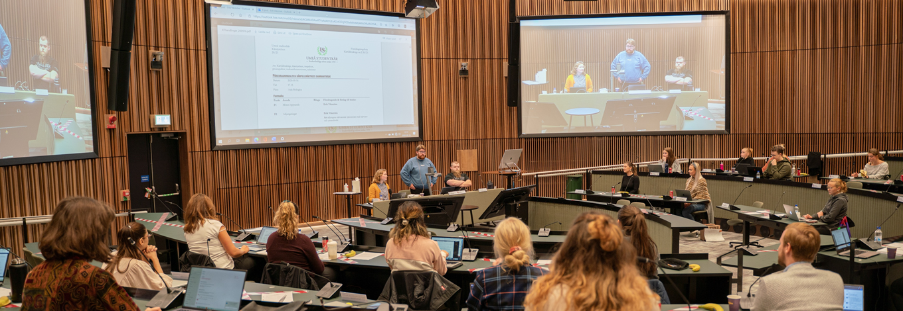
Vad anser du kännetecknar en bra ledamot?

